Slide 1



Циклы в Java

Slide 2
Циклы в Java
Цикл с предусловием
while
Цикл со счетчиком
for
Цикл “для каждого”
for each..
Цикл с постусловием
do..while

Slide 3
ПСЕВДОКОД
while (<условие>){ <Действия> (выполняются пока условие истинно) }
int x = 0;
while (x < 5){
System. оut.print(x + " ");
x++;
}
int x = 0;
while (true){
System.оut.print(x + " ");
x++;
}
Цикл с предусловием while
повторяет действие(-я) до тех пор, пока условие истинно

Slide 4
ПСЕВДОКОД
while (<условие>){ <Действия> (выполняются пока условие истинно) }
int x = 0;
while (x < 5){
System. оut.print(x + " ");
x++;
}
int x = 0;
while (true){
System.оut.print(x + " ");
x++;
}
Цикл с предусловием while
повторяет действие(-я) до тех пор, пока условие истинно

Slide 5
ПСЕВДОКОД
do{ <Действия> (выполняются пока условие истинно) } while (<условие>);
int x = 0;
do {
System.оut.print(x + " ");
x++;
} while (x < 5);
Цикл с постусловием do … while
сначала выполняется тело цикла, а потом проверяется условие его продолжения и перехода на следующий шаг

Slide 6
for (int i = 0; i < 10; i++){
System.out.println(i);
}
Область видимости переменной
for (int i = 10; i > 0; i--){
System.out.println(i);
}
out.println(i); // ОШИБКА!
for (int i = 10; i > 0; i--){
System.out.println(i);
}
Цикл со счетчиком for
выполняет указанную последовательность действий столько раз, сколько нужно

Slide 7
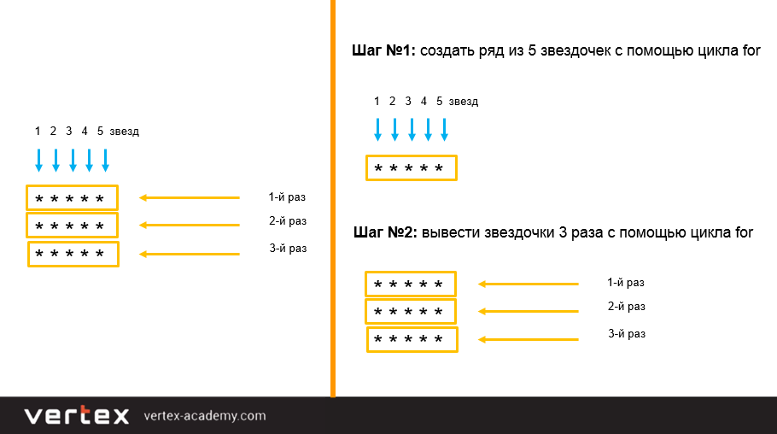
for (int i = 0; i < 3; i++) {
for (int j = 0; j < 5; j++) {
System.out.printf("*");
}
System.out.println();
}
Вложеные циклы for … for
Вложенные циклы позволяют решать самые разнообразные задачи

Slide 8
outer:
for (int i = 1; i < 10; i++) {
for (int j = 1; j < 10; j++) {
if (j >= 5) {
break outer;
}
System.out.printf("%2d ", i * j);
}
System.out.println();
for (int i = 0; i < 10; i++){
if (i == 5)
break;
System.out.println(i);
}
Операторы выхода из цикла break
используется для прерывания цикла только в отдельных особенных ситуациях

Slide 9
Массивы в Java

Slide 10

Структура хранения

Slide 11
Индексы 0 .. 6
Одномерный массив Garage
Размер массива = 7
Тип массива - машины

Slide 12

Однотипность данных

Slide 13
int[] a;
double [] b, c;
String [] s;
1 Объявление массива
//ПСЕВДОКОД
<имя массива> = new <тип> [<размер>]
a = new int [10];
b = new double [8];
2 Инициализация массива
Массивы в коде

Slide 14
Объявление переменной и массива
Инициализация переменной и массива
int a;
int[] m;
a = 4;
a = new int [2];
0..0 | 0..0 | 0..0 | 0100
0..0 | 0..0 | 0..0 | 0..0
0..0 | 0..0 | 0..0 | 0..0
a
m | ?
Что же происходит в памяти

Slide 15
int a[] = new int [10];
int a[] = {3, 11, 4, 6, 7};
int a[] = new int [] {3, 11, x, 2*x, y – x};
Объявление + инициализация

Slide 16
int a[] = new int [3];
Размер массива
a.length
System.out.println(a.length);
Доступ к элементам массива
a[0] = 1;
a[1] = 2;
a[2] = 3;
System.out.println(a[0] + a[1] + a[2]);
Ошибка
ArrayIndexOutOfBoundsException
int a[] = new int [3];
a[10] = 3;
Работа с массивом

Slide 17
ПСЕВДОКОД
for (<тип массива> <имя переменной>: <имя массива>) <тело цикла>{
}
int a[] = new int [10];
...
int sum = 0;
for (int x: a)
sum += x;
// НЕВЕРНО!
//Элементы массива не изменятся
for (int x: a)
x++;
Цикл “для каждого” for each
Используется для перебора элементов массива.
Нельзя использовать для заполнения массива

Slide 18
// Создание массива
int[] a;
a = new int[10];
// Заполнение массива квадратами индексов
for (int i = 0; i < a.length; i++) {
a[i] = i * i;
}
//Вывод на экран значений элементов массива
for (int i = 0; i < a.length; i++) {
System.out.print(a[i] + " ");
}
Цикл со счетчиком для массивов for
Позволяет перебрать все значения массива как для использования, так и для заполнения

Slide 19
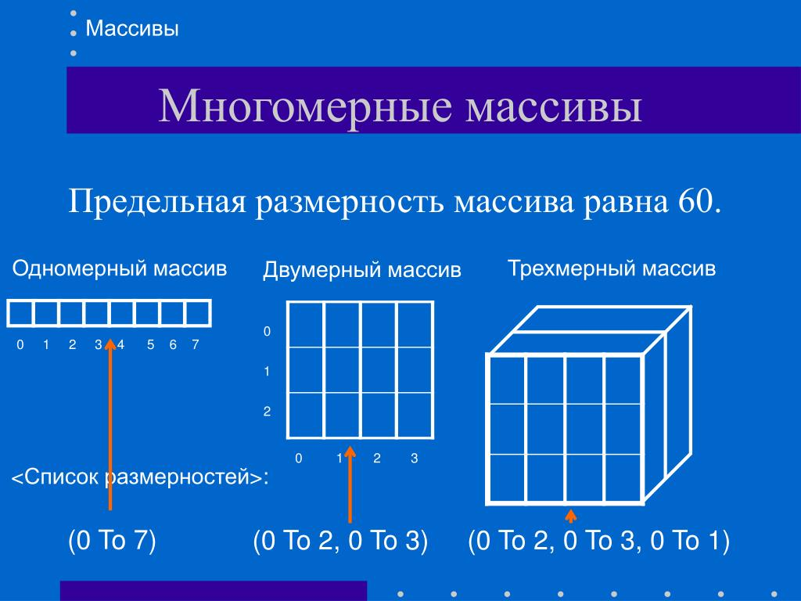
Многомерные массивы

Slide 20
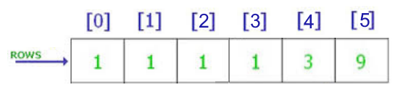
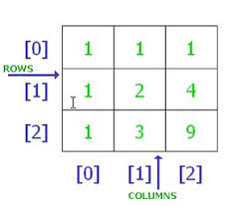
Таблица как пример массива
ROWS — строки
COLUMNS — столбцы

Slide 21
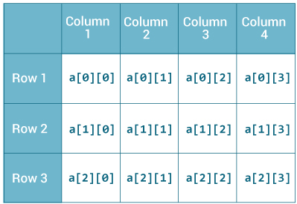
Таблица как пример массива
int[][] array = new int[3][4];
int[] a = new int[] { 0, 1, 2, 3, 4, 5 };
int[][] a = { { 0, 1, 2 }, { 3, 4, 5 } };

Slide 22
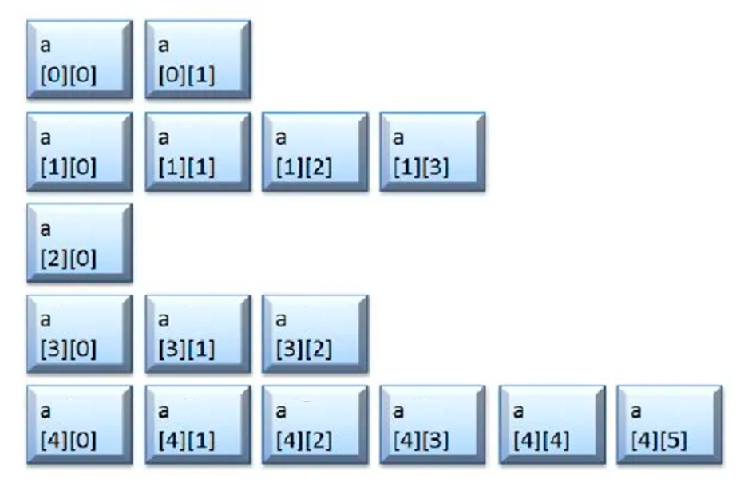
Неровны й двумерный массив
int[][] a = {
{ 0, 1 },
{ 2, 3, 4, 5 },
{6},
{7, 8, 9},
{10, 11, 12, 13, 14, 15}
};
int[][] a1 = new int[5][];
a1[0] = new int[2];
a1[1] = new int[4];
a1[2] = new int[1];
a1[3] = new int[3];
a1[4] = new int[6];

Slide 23
int a[][] = new int [3][6];
Размер массива
a.length – количество строк
a[i].length – количество столбцов i-ой строки
Доступ к элементам массива
a[0][0] = 1;
a[0][1] = 2;
a[0][2] = 3;
System.out.println(a[0][0] + a[0][1] + a[0][2);
Ошибка
ArrayIndexOutOfBoundsException
int a[][] = new int [3][3];
a[10][10] = 3;
Работа с двумерным массивом

Slide 24
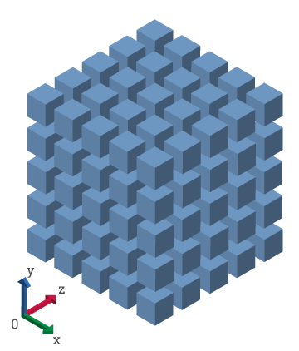
Трехмерный массив
int[][][] n = { { { 1, 2 }, { 5, 6 }, { 2, 8 } },
{ { 3, 2 }, { 4, 5 }, { 7, 8 } },
{ { 6, 7 }, { 5, 6 }, { 9, 8 }} };
// Вывод элементов трехмерного массива
System.out.println("n.length=" + n.length);
for (int x = 0; x < n.length; x++) {
for (int y = 0; y < n[x].length; y++) {
for (int z = 0; z < n[x][y].length; z++) {
System.out.println(“n[%d,%d,%d] = %d“, x, y, z, n[x][y][z]);
}
}
}

